Slide 1

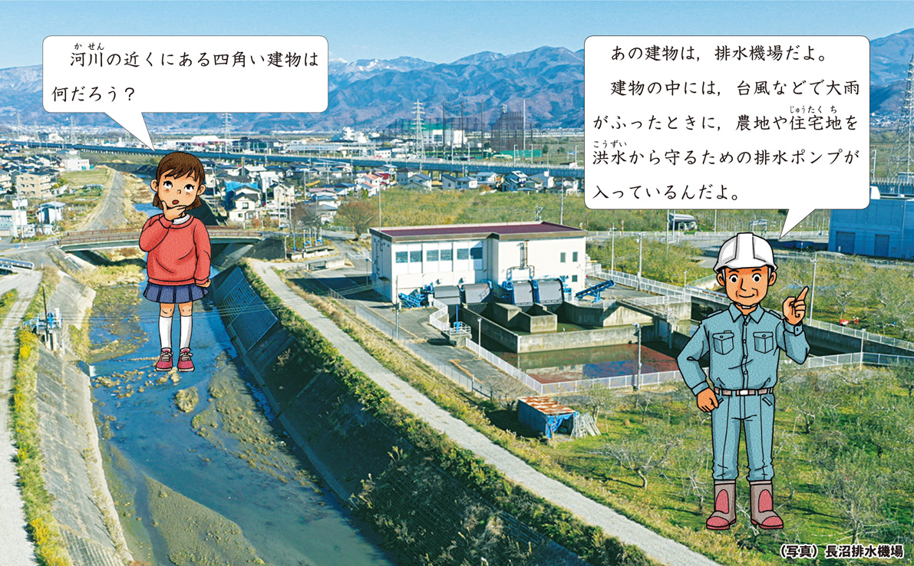

Slide 2

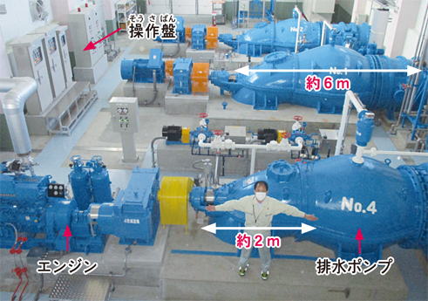
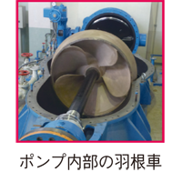

排水機場の中では,いろいろな機械が力を
合わせて動いているんだよ。

Slide 3

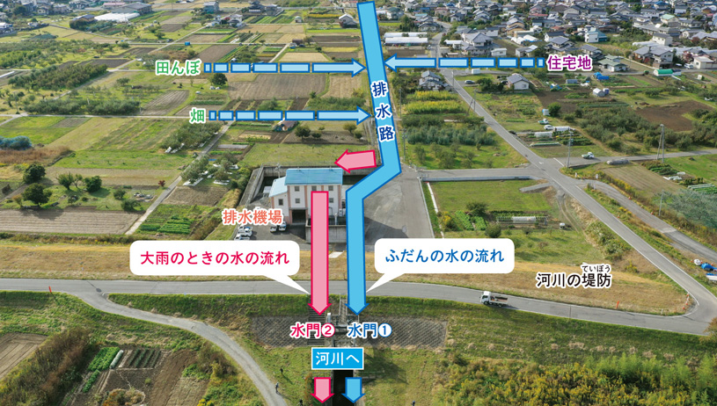
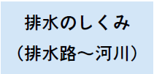

知
識
排水路
田んぼや周辺の住宅地などにふった雨水や農業で使い終わった水を集めて,
大きな河川へ流す役わりをもっています。

Slide 4
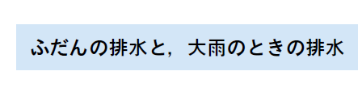
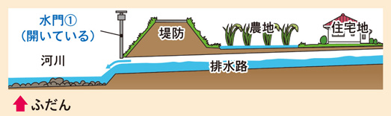
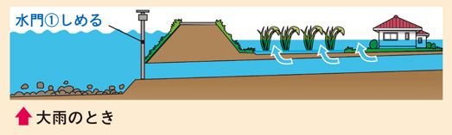

大雨のどろ水が,田んぼや家にあふれてきたらたいへんだよ。

Slide 5

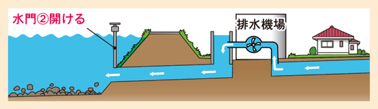
知
識
排水機場のポンプの力
長沼排水機場（表紙写真）
は,ポンプ4台で1秒間に16.5㎥の水を排水できます。
この量は,家庭のおふろ(約200L)の約80杯分です。
人々の生活から水害から守っている排水機場は,どのように管理されているのかな。

Slide 6

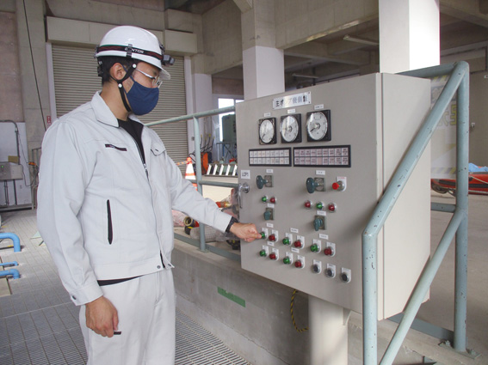


管理する人たちのおかげで,急に大雨がふったときも排水ポンプが動いてくれるから,安心してくらすことが
できるんだね。

Slide 7

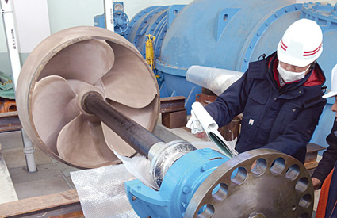
排水機場は,日常点検だけでなく,定期的な修理や部品の交換も欠かせないんだよ。

Slide 8
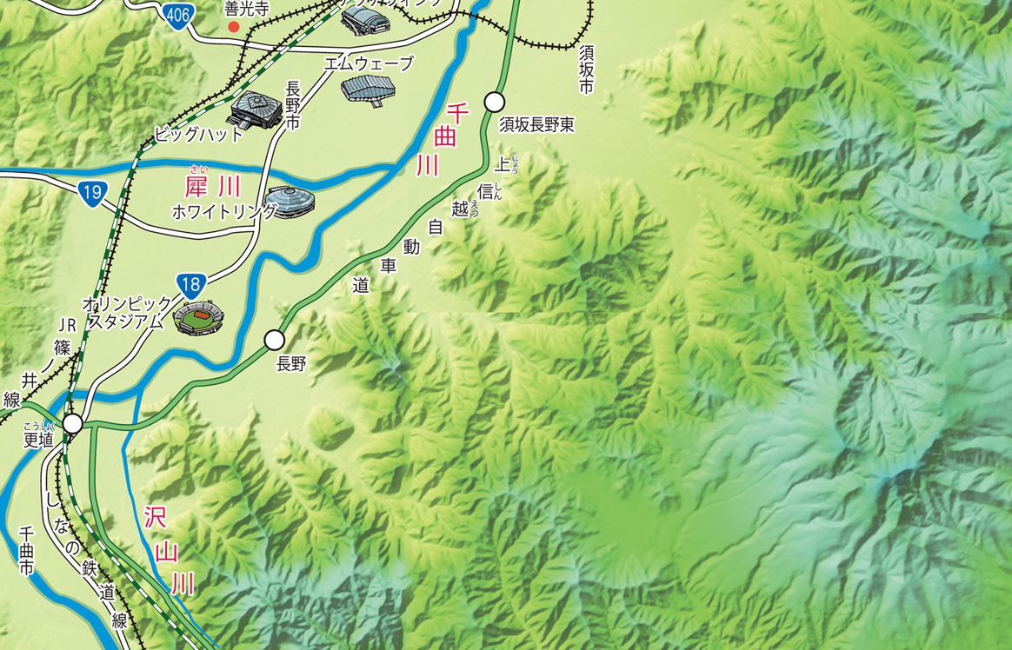
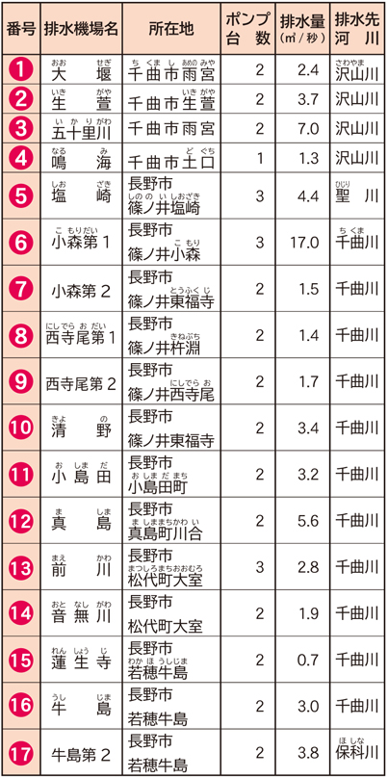
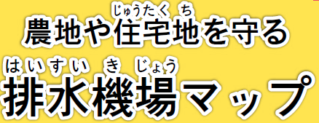
16
12
15
17
11
14
13
9
8
6
7
5
4
10
3
2
1

Slide 9
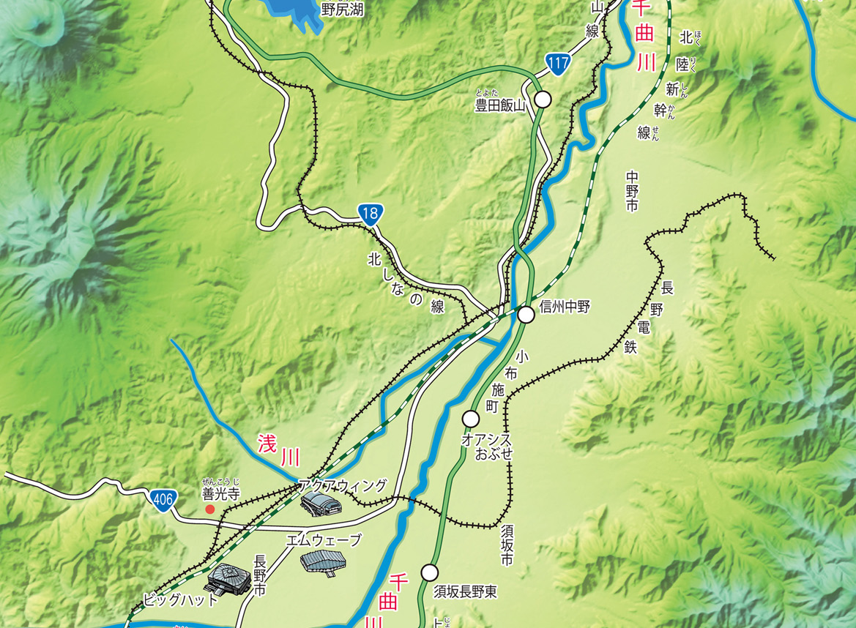
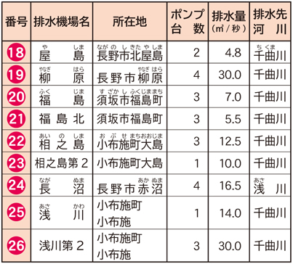
26
25
24
23
22
19
21
18
20

Slide 10
まとめ

